Slide 1
Green and white supporters
- Vi behöver ett gäng som stöttar oss och som vi kan spåna ihop med.
Detta kan vara t.ex när det gäller träningsläger, cuper, aktiviteter,
försäljning och andra Saker som vi kan tänkas göra.
VM tipset rullar och har dragit in 1.000,-
Newbody försäljning startade den 21/6. mål 5.000,-
Minicup till helgen. Mål 2.000,-
Kommande:
Däckbytesdagar 2 helger i slutet på oktober/början november. i björkö-nytt.
Jul-lotto, 5o/50 lotteri

Slide 2
Björködagarna.
En attraktion under björködagrna den 5 juli.
Hoppborg är våran attraktion i år.
11.45-13.00 Fam. Schröder
13.00-14.00 vikström/larsson
14.00-15.00 Fam. Nilsson
15.00-16.30 Fam. Cider

Slide 3




Green & White minicup 2014
6 juli
En 6-lags turnering med 5 st inbjudna lag.
Vi behöver stöttning med fikabröd, cafe, grill etc.

Slide 4


Våran nya logga kommer visas den 6 Juli efter cupen
Strandflaggor
T-shirts
Kepsar
Partytält ???????

Slide 5

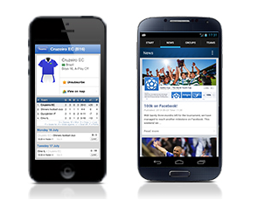
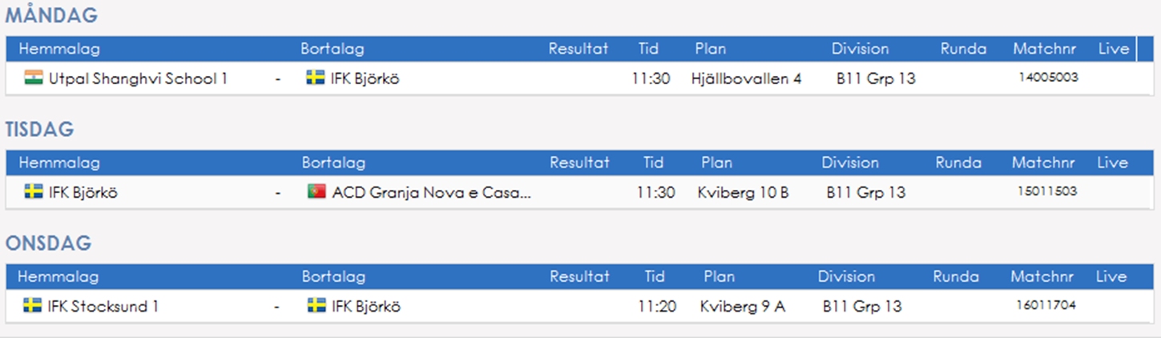
Boys 11 grupp 13
1:a 16/7 1700 kviberg 10b 2:a 16/7 17.10 kviberg 20
3:A 17/7 10.40 kviberg 10b 4:a 17/7 10.40 skatås 3

Slide 6
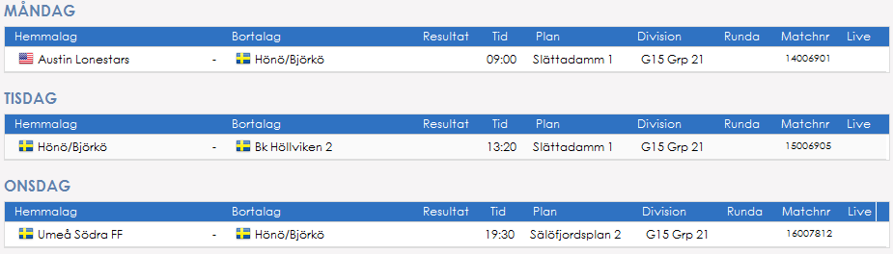

Slide 7
Träningsläger
Vi kommer att ha ett träningsläger i år 5-7 september i Danmark, Saeby.
Det kommer att kosta 700,-/spelare; all inclusive.
Niclas L. Har fixat Stena biljetter, jättetack för det.
Vi har 5 bilar med:
BIL 1: MEY854 Joakim Månsson
BIL 2: Niklas Lännerbo
BIL 3: WTD 820 Joacim Gustavsson
BIL 4: MSL216 Olof Nilsson
Bil 5: XWD499 Jonas Fagersson
Vi har 5.000:- från Olka resor som vi vann på Sportresor cup i december.
- Söka bidrag från IFK Björkö.
- Söka bidrag från björkis supporterklubb.

